Slide 1
Классификатор
логистическая регрессия
Евгений Борисов

Slide 2
логистическая регрессия
x - вектор-признак
y - метка класса
n - размер пространства признаков
m - количество примеров

Slide 3
логистическая регрессия
x - вектор-признак
y - метка класса (0 или 1)
n - размер пространства признаков
m - количество примеров
θ - параметры

Slide 4
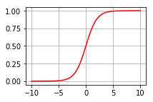
логистическая регрессия
x - вектор-признак
n - размер пространства признаков
θ - параметры
функция- сигмоид

Slide 5
логистическая регрессия
1
нейросеть из одного нейрона
x₁
xθ
y
x₂
h()
x_{n}
x - вектор-признак
n - размер пространства признаков
θ - параметры
h - функция сигмоид
y - выход

Slide 6
логистическая регрессия
функция потери - перекрёстная энтропия (cross entropy)
оценка близости распределений правильных и фактических ответов
y - номер класса объекта х
o = h(x, θ) - ответ классификатора
if (y==1) log(o) else log(1-o)
задача оптимизации

Slide 7
логистическая регрессия
метод градиентного спуска
инициализировать θ
вычисляем потерю J(θ)
корректируем
параметры
θ:=θ−η⋅∇J(θ)
J<порога
конец
работы
значение
градиента
∇J(θ)

Slide 8
логистическая регрессия
градиент и изменение параметров

Slide 9
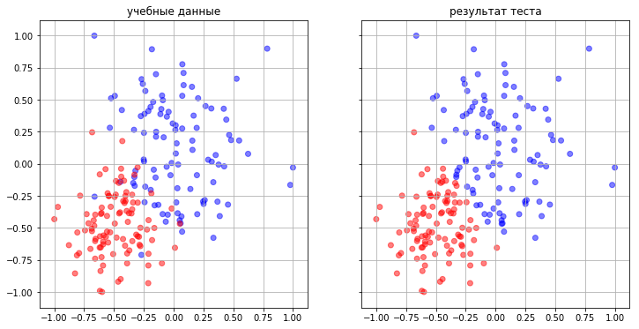
логистическая регрессия
линейный классификатор и линейно разделимые данные

Slide 10
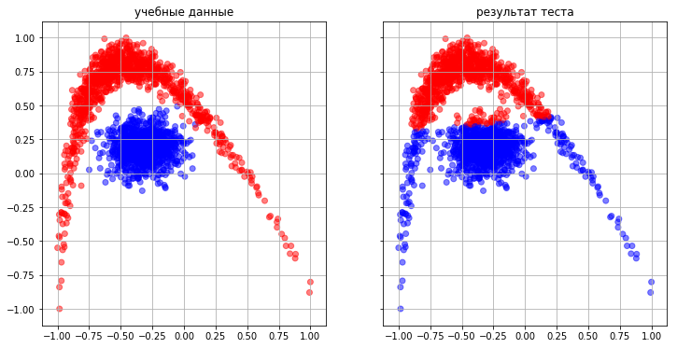
логистическая регрессия
линейный классификатор и линейно неразделимые данные

Slide 11
логистическая регрессия
строим полином степени k на признаках X
повышаем размерность пространства признаков
увеличиваем число параметров θ

Slide 12
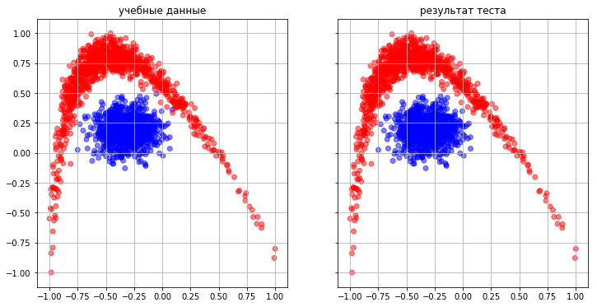
логистическая регрессия
нелинейный классификатор и линейно неразделимые данные

Slide 13

логистическая регрессия
Вопросы ?

Slide 14
логистическая регрессия
git clone https://github.com/mechanoid5/ml_lectorium.git
Борисов Е.С. Классификатор на основе логистической регрессии.
http://mechanoid.kiev.ua/ml-regression-class.html

Slide 15

логистическая регрессия
источники данных для экспериментов
sklearn.datasets
UCI Repository
kaggle
задание
выбрать данные в репозитории UCI
( https://archive.ics.uci.edu/ml )
реализовать для них логрегрессию
посчитать оценки качества классификации

